Slide 1
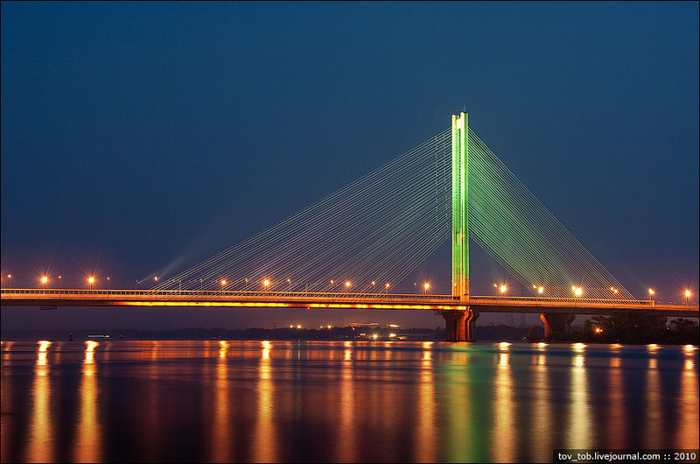
Київські мости
КОМУНАЛЬНИЙ ЗАКЛАД ПРОФЕСІЙНОЇ (ПРОФЕСІЙНО-ТЕХНІЧНОЇ ОСВІТИ «КИЇВСЬКИЙ КОЛЕДЖ ЦИВІЛЬНОГО БУДІВНИЦТВА»
ВИКЛАДАЧКА ПРОФЕСІЙНО-ТЕОРЕТИЧНОЇ ПІДГОТОВКИ НАТАЛІЯ СИМОНЕНКО

Slide 2
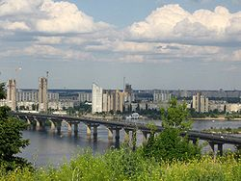
Міст Патона
Міст Патона — один із мостів через Дніпро у Києві.
Початок будівництва — 1940 рік, введений в експлуатацію 5 листопада 1953 року.
Перший у світі суцільнозварний міст завдовжки 1543 метри.
Безпосередню участь у проектуванні та будівництві моста брав академік Євген Оскарович Патон, іменем якого названо цю споруду.

Slide 3
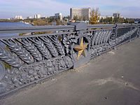
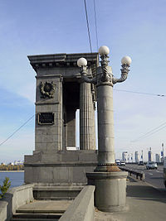
Донедавна мостом Патона проходила одна з найважливіших трамвайних ліній Києва, що сполучала лівобережну частину системи київського трамваю з правобережною. Проте, при реконструкції мосту Патона у 2004 році, з нього було знято трамвайні колії.

Slide 4
Південний міст
Півде́нний міст - Найвищий міст Києва (135 метрів).
Будівництво було започатковано у 1983 році, автомобільний рух мостом відкрито 25 грудня 1990 року, рух поїздів метро — 30 грудня 1992 року. Автор проекту та головний інженер — Заслужений будівельник України Фукс Георгій Борисович. Міст вважався найсучаснішим на території СРСР, на будівництво було витрачено близько 112 мільйонів карбованців (близько 200 мільйонів доларів).

Slide 5
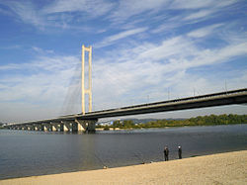
Довжина мосту — 1256 метрів, ширина — 41 метр. По мосту проходитьСирецько-Печерська лінія київського метро. Міст з'єднує Саперно-Слобідську вулицю та Столичне шосе (правий берег) із проспектом Миколи Бажана (житловий масив Позняки) на лівому березі, та є частиною Малої Окружної дороги і траси Е40.

Slide 6
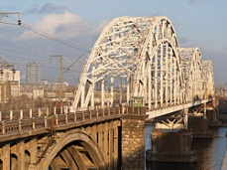
Дарницький міст
Нинішній міст споруджено дещо південніше від колишнього моста Струва за проектом Київського філіалу тресту «Проектстальконструкція» (головний інженер проекту М. С. Руденко). У 1946–1950 роках будували опори моста (бики) на забивних залізобетонних палях і проміжні опори на кесонах, які виготовляли поточно-швидкісним методом та опускали гідромеханізованим способом (так званий «сліпий кесон»).

Slide 7
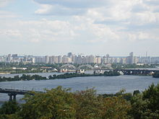
Прогонні будови моста були виготовлені на Дніпропетровському заводі металоконструкцій ім. І. В. Бабушкіна та змонтовані Мостозагоном № 2 під керівництвом І. Ю. Баренбойма. Міст на дві залізничні колії запроектований за асиметричною схемою. Ближче до лівого берега розташовані три великих судноплавних прольоти по 106 м, перекритих арочними металевими фермам з рухом поїздів у нижній частині.
Мілководна правобережна частина русла перекрита дванадцятьма меншими (по 53 м) монолітними залізобетонними арками із збірною стояковою надводною будовою, розрахованою на проїзд вгорі. Всі опори моста — масивні, монолітні, облицьовані гранітом.

Slide 8
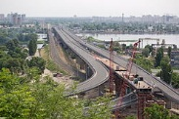
Залізни́чно-автомобі́льний мостови́й перехі́д
Будівництво здійснюється з 2004 р. згідно з розпорядженням Кабінету Міністрів України від 10.12.2003 № 755, у якому функції замовника покладено на ДГТО «Південно-Західна залізниця», а фінансування витрат — за рахунок залучення кредитів, коштів Укрзалізниці та інших джерел, та від 13.07.2004 № 490-р на підставі техніко-економічного обґрунтування, схваленого розпорядженням Кабінету Міністрів України від 15.10.2004 № 733-р.
Проект будівництва мостового переходу затверджений розпорядженням Кабінету Міністрів України від 26.09.2007 № 798-р.

Slide 9
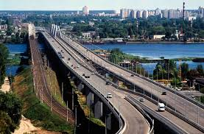
Довжина мосту — 1066,2 м,
будівельна довжина залізничних колій — 32,71 км,
довжина автомобільних підходів — 15,08 км.
Ширина залізної частини —
Ширина автомобільних смуг —
Висота залізничної колії (над рівнем ріки) —
Висота автомобільної смуги —
Усього планом передбачене будівництво 170 опор і монтаж 169 прогонних споруд. Кошторисна вартість будівництва — 9157 млн грн.

Slide 10
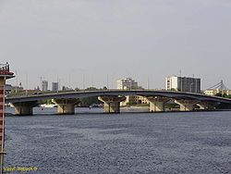
Га́ванський міст
Га́ванський міст — автомобільний міст через Гавань (у місці, де вона має сполучення з Дніпром) у м. Києві. Перша черга була відкрита 17 грудня 2007року. Повністю зданий в експлуатацію 23 жовтня 2010 року. З'єднуєРибальський острів з Подолом.

Slide 11
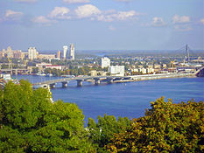
Спочатку міст проектувався розвідним для забезпечення проходженнясуден, проте реалізований проект не передбачає розведення елементів мосту. Міст має 6 опорних пілонів.
В період з 2007 до 2010 року рух транспорту був односторонній: з Подолу у напрямку Оболоні.
Для забезпечення руху транспорту з боку Подолу, протягом 2008 — 2010 років було зведено естакаду на Набережно-Хрещатицькій вулиці. 23 жовтня 2010 року були відкриті естакада на Набережно-Хрещатицькій вулиці та двосторонній рух автотранспорту по Гаванському мосту.

Slide 12
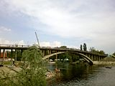
Венеціанський міст
Венеціа́нський міст — парковий пішохідний міст над Венеціанською протокою, назва якого походить від місцевого топоніму «Київська Венеція», що належав до острівного поселення Передмостова слобідка (знищено нацистами у 1943 році). Довжина — 144 м, ширина — близько 10 м.
Міст відкрито у 1966 році. З'єднує Гідропарк, закладений 1965–1968 роках на місці слобідки, з Долобецьким островом. Автори проекту — інженер В. Коваль, архітектори — О. Ільяшенко, В. Суворов, І. Шпара.

